Slide 1
Parallel Kernel Image Processing
Parallelizzazione e vettorizzazione di filtri di convoluzione su immagini
Lorenzo Cappellini
Parallel Computing
A.A. 2025/2026

Slide 2
Parallel Kernel Image Processing
Parallel Computing
Obiettivo
Implementare algoritmo di convoluzione tra immagini e Kernel
Applicare tecniche di parallelizzazione e vettorizzazione per velocizzare l’esecuzione
Verificare le prestazioni delle tecniche utilizzate → misurare i tempi e valutare gli approcci in termini di speedup

Slide 3
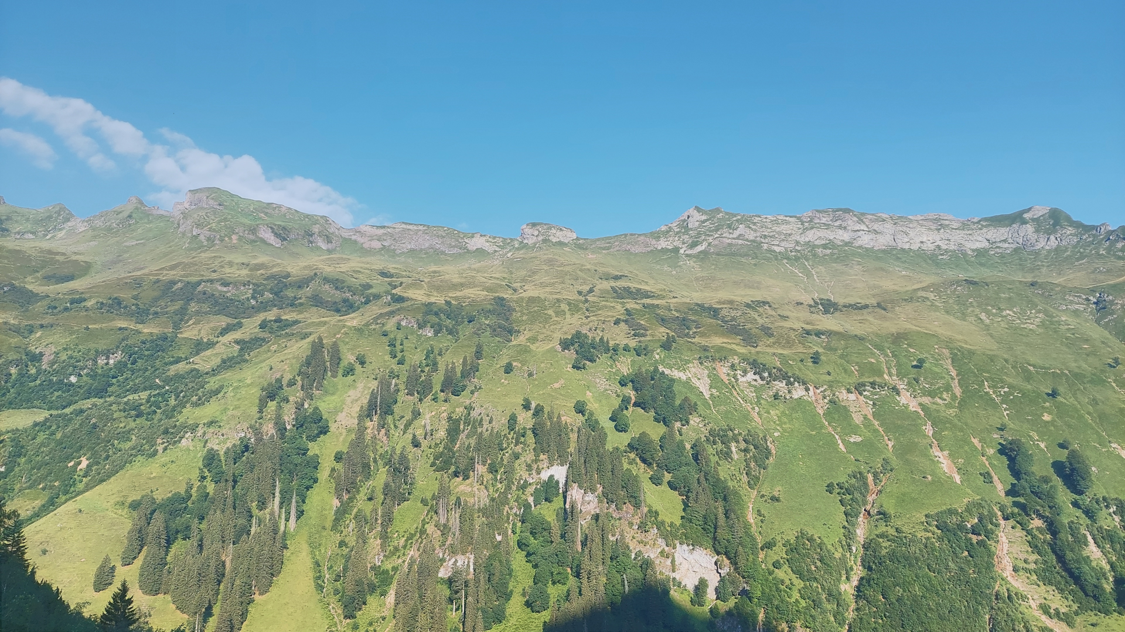
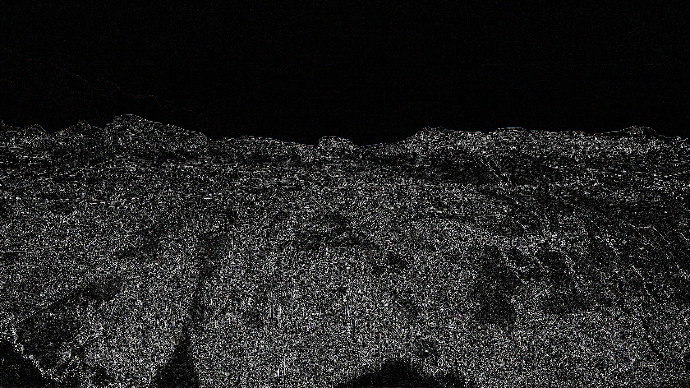
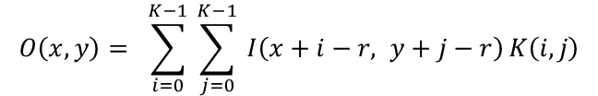
Parallel Kernel Image Processing
Parallel Computing
Kernel di convoluzione
Formula:
Pixel di output calcolato come combinazione pesata dei valori del pixel in input
Kernel → matrice quadrata K×K con coefficienti float
Filtri per immagini → Gaussian blur, sharpening, edge detection effect
Pixel indipendenti → problema altamente parallelizzabile
$$O\left(x,y\right)= \sum_{i=0}^{K−1}{​}\sum_{j=0}^{K−1}{​}I\left(x+i−r, y+j−r\right) K\left(i,j\right)$$
Immagine originale
Immagine dopo l’applicazione del kernel di edge detection

Slide 4
Parallel Kernel Image Processing
Parallel Computing
Flusso del programma
Caricamento immagini (formato .bmp)
Avvio algoritmo di convoluzione nella configurazione prestabilita
Misurazione del tempo impiegato (std::chrono::high_resolution_clock)
Ripetizione dell’operazione (e misurazione) più volte
Salvataggio tempi in un file .csv
Creazione grafici con script Python

Slide 5
Parallel Kernel Image Processing
Parallel Computing
Approcci confrontati
Base → algoritmo sequenziale (layout AoS)
OpenMP → parallelismo multithread su CPU
AVX2 → parallelismo con vettorizzazione SIMD
OpenMP + AVX2 → combinazione delle due tecniche
CUDA → parallelismo su GPU
AoS vs SoA → test aggiuntivo di confronto dei due layout di memorizzazione delle immagini

Slide 6
Parallel Kernel Image Processing
Parallel Computing
CPU: OpenMP e AVX2
OpenMP
Ciclo sulle righe parallelizzato → righe distribuite tra i thread
Direttiva #pragma omp parallel for
Pixel indipendenti → no race conditions → nessuna sincronizzazione necessaria
Creazione team e scheduling dei thread → introduce overhead
AVX2
Sfrutta registri da 256 bit per eseguire una stessa operazione su più dati (SIMD)
Vettorizzazione affidata al compilatore, specificando il flag /arch:AVX2
Dipende dal supporto della CPU
Nessun overhead richiesto
OpenMP+AVX2
Combinazione delle due tecniche precedenti → somma dei benefici di entrambi

Slide 7
Parallel Kernel Image Processing
Parallel Computing
CUDA: GPU computing
Overhead di allocazione (cudaMalloc) e trasferimento dati (cudaMemcpy)
Implementato con schema a tile con shared memory → accessi molto più veloci
blocco di thread di dimensione TILE_WIDTH × TILE_WIDTH
Gestione pixel di bordo → aggiunta zona di contorno (halo)
Convoluzione con 2-batch loading
Area da caricare (tile+halo) maggiore del numero di thread del tile → alcuni thread caricano 2 elementi
Primo caricamento: ogni thread calcola l’indice nell’area totale partendo dal proprio indice nel blocco e carica un pixel
Secondo caricamento: gli stessi thread, aggiunto un offset all’indice, caricano un secondo elemento → solo se la destinazione ricade dentro l'area
Pixel esterni ai limiti dell'immagine gestiti con zero-padding
Immagine e kernel read-only → dichiarati const __restrict__ → il compilatore può inserirle nella cache costante → accessi più veloci

Slide 8
Parallel Kernel Image Processing
Parallel Computing
AoS vs SoA
Array of Structures
Structure of Arrays
Pixel su singolo array: RGBRGBRGB…
Layout più comune e intuitivo per immagini
Usato per memorizzare l'immagine nel programma
Canali colore su 3 array separati: RRR… ; GGG… ; BBB…
Conversione da AoS a SoA esclusa dal benchmark
Confronto dei due layout a livello di prestazioni
Convoluzione applicata indipendentemente sui 3 canali colore → nessuna reale differenza nella versione sequenziale base
Applicata vettorizzazione AVX2 → efficienza maggiore per operazioni su dati salvati su memoria contigua → idealmente SoA più efficiente

Slide 9
Parallel Kernel Image Processing
Parallel Computing
Setup dei benchmark
Dataset e misurazioni
Nome | Risoluzione | Numero di pixel
nHD | 640 × 360 | 230.400
qHD | 960 × 540 | 518.400
HD | 1280 × 720 | 921.600
WXGA | 1366 × 768 | 1.049.088
HD+ | 1600 × 900 | 1.440.000
Full HD | 1920 × 1080 | 2.073.600
QHD | 2560 × 1440 | 3.686.400
4K UHD | 3840 × 2160 | 8.294.400
5K | 5120 × 2880 | 14.745.600
8K UHD | 7680 × 4320 | 33.177.600
16K UHD | 15360 × 8640 | 132.710.400
Immagini 16:9 con dimensioni standard
50 misurazioni per immagine (per ogni configurazione)
Mediana dei valori → maggiore resistenza agli outliers
Hardware utilizzato
CPU → AMD Ryzen 7 3700X 8-Core
RAM → 16 GB DDR4
GPU → NVIDIA RTX 3060 Ti
Sistema operativo → Windows 10
Tabella con risoluzioni delle immagini utilizzate nei test

Slide 10

Parallel Kernel Image Processing
Parallel Computing
Metrica: speedup
$$\text{S = }\frac{\text{T}\text{seq}}{\text{T}\text{par}}$$
Formula speedup:
T_{seq} → tempo della versione Base (sequenziale)
T_{par} → tempo della configurazione in analisi
Confronto a parità di dimensione di immagine
Misurazione ripetuta 50 volte per ogni configurazione
Mediana dei valori ottenuti → meno influenza del rumore
Tempi di esecuzione molto brevi → millisecondi non sufficienti → misurazione effettuata in microsecondi → convertiti in ms per i grafici

Slide 11
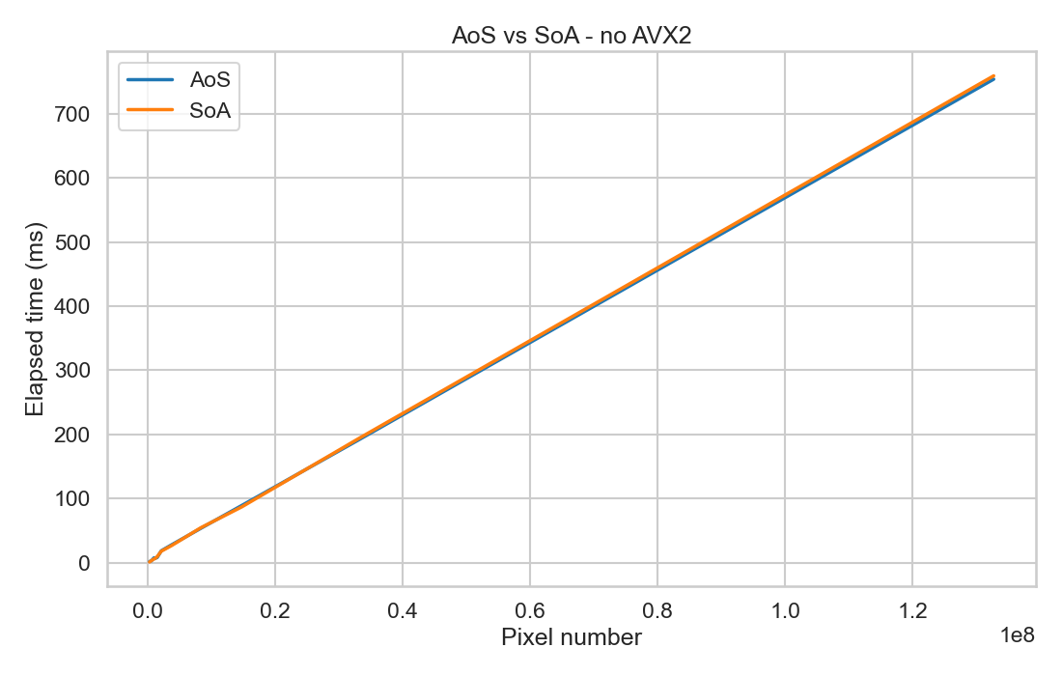
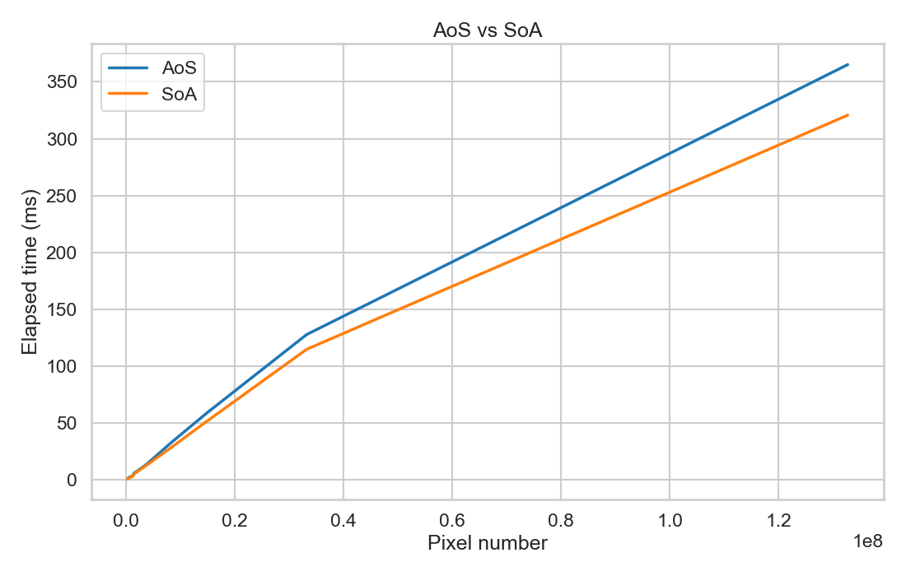
Parallel Kernel Image Processing
Parallel Computing
Risultati: AoS vs SoA
Grafico tempo impiegato con i due layout SENZA AVX2
Grafico tempo impiegato con i due layout CON AVX2
No vettorizzazione → nessuna differenza tra i due layout
Vettorizzazione più efficiente in presenza di operazioni su dati contigui in memoria → AVX2 sfrutta meglio il layout SoA → prestazioni leggermente migliori

Slide 12
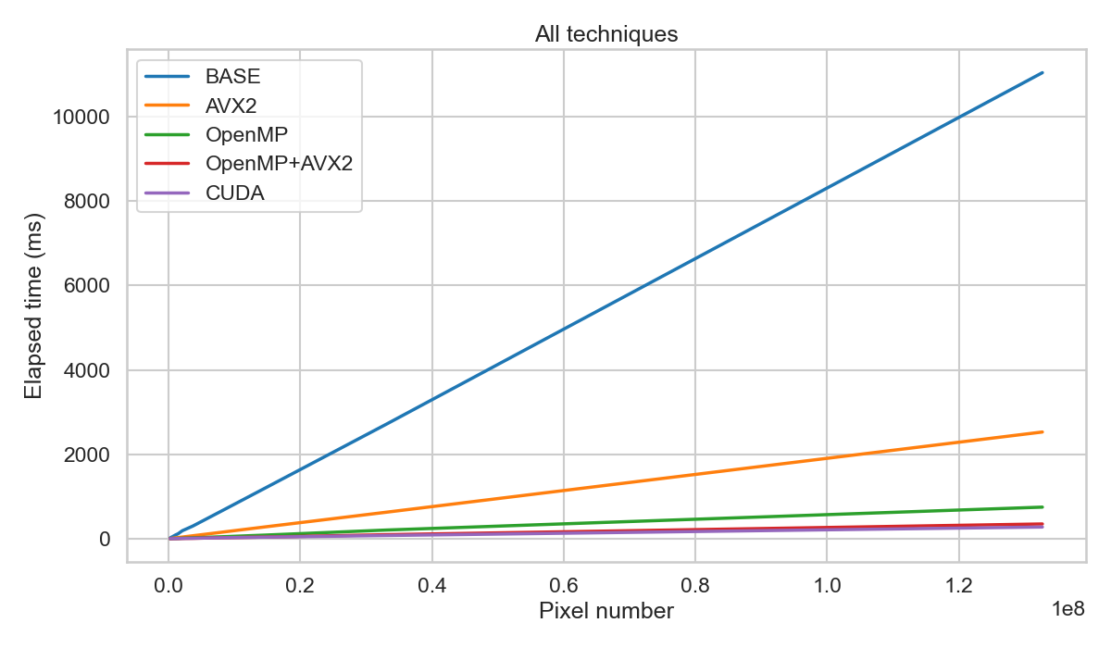
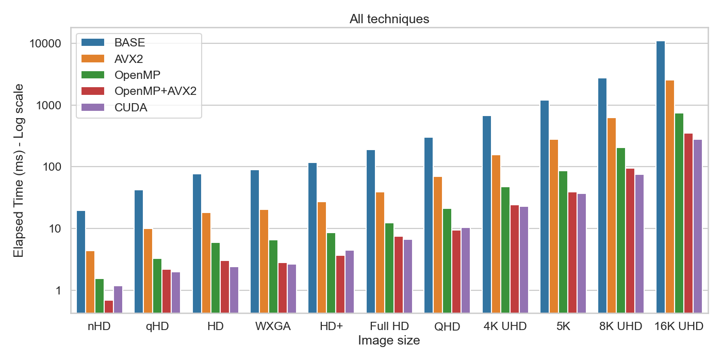
Parallel Kernel Image Processing
Parallel Computing
Tempi di esecuzione
Pixel aumentano → tempo aumenta linearmente → complessità O(N)
Base → più lenta
OpenMP più veloce di AVX2
OpenMP + AVX2 → combina i due livelli ottenendo ottime prestazioni
CUDA → prestazioni migliori in assoluto con carichi grandi
Grafico dei tempi impiegati da ogni configurazione
Grafico a barre dei tempi impiegati da ogni configurazione (scala logaritmica)

Slide 13
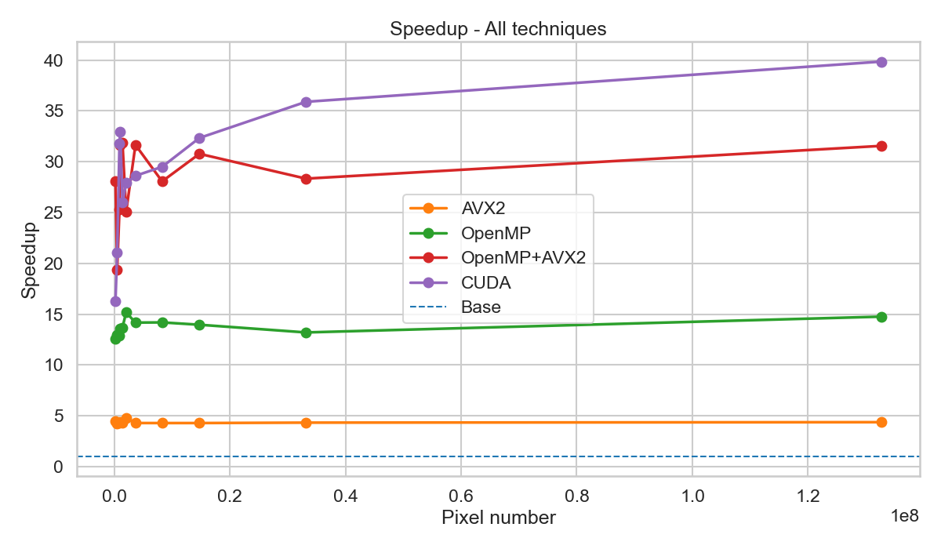
Parallel Kernel Image Processing
Parallel Computing
Speedup
AVX2 → speedup praticamente costante → stesso numero di operazioni per istruzione
OpenMP → speedup cresce → overhead iniziale → pesa meno con immagini grandi
CUDA → andamento crescente → costo pari a CPU con pochi pixel → overhead di allocazione e copia dati notevole
CUDA → migliore in assoluto per immagini grandi
Oscillazioni con pochi pixel → tempi di esecuzione molto brevi → rumore di misurazione molto impattante
Speedup → rapporto tra due tempi → piccoli errori causano grandi variazioni percentuali

Slide 14
Parallel Kernel Image Processing
Parallel Computing
Conclusioni
Risoluzione immagini tendenzialmente sempre in aumento nella storia
CUDA è la soluzione più efficace per immagini grandi → richiesto hardware aggiuntivo (GPU NVIDIA)
CPU: parallelismo di OpenMP e vettorizzazione AVX2 combinati offrono un'alternativa comunque molto valida
AVX2: migliora le prestazioni ed è utile quando multithreading non disponibile

Slide 15
Parallel Kernel Image Processing
Parallelizzazione e vettorizzazione di filtri di convoluzione su immagini
Lorenzo Cappellini
Parallel Computing
A.A. 2025/2026

